Slide 1
Introduction to the political theory
The Bankura University
1st Semester (2019-2020)
Political Science Programme
APPLS/101C-1
Lec-1
Prepared by- Saiful Ansari
Assistant Professor
Department of Political Science
Khatra Adibasi Mahavidyalaya

Slide 2
Date: 17th September 2019

Slide 3
Political theory
তত্ত্ব শব্দটির ইংরেজি প্রতিশব্দ ‘theory’ শব্দটি গ্রীক শব্দ ‘থিওরিয়া’ (theoria) থেকে এসেছে।
যার আক্ষরিক অর্থ দেখা (Seeing) বা দৃষ্টিপাত (beholding) বা উপলব্ধি taking in)।
প্লেটো ও অ্যারিস্টটলের বৌদ্ধিক দৃষ্টিতে ‘থিওরিয়া’ (theoria) কথার অর্থ জ্ঞান (Epistome/ knowledge) বা বিজ্ঞান (Science) বা আত্মদর্শন (inward seeing) অর্থাৎ ‘মনের চোখ দিয়ে দেখা’ (seeing through the eye of mind)

Slide 4
Political theory
প্লেটোর মতে রাষ্ট্রতত্ত্ব হল রাজনীতি সংক্রান্ত জ্ঞান।
আর্নল্ড ব্রেখট এর মতে-
তত্ত্ব হল এক বা একাধিক প্রস্তাব এর সমষ্টি , যা তথ্য কিংবা প্রত্যক্ষভাবে অ-পর্যবেক্ষণযোগ্য পারস্পারিক সম্পর্ক. অথবা সুস্পষ্টভাবে প্রকাশিত নয়, এমন সব বিষয় কে ব্যাখ্যা করে। (Theory means a proposition or a set of propositions designed to explain something with reference to data or inter-relations not directly observed or not otherwise manifest.)

Slide 5
George Sabine
“It is anything about politics or relevant to politics”.
Devid Held
“a network of concepts and generalizations about political life involving ideas, assumptions and statements about the nature, purpose and key features of government, state and society and about the political capabilities of human beings”. সরকার, রাষ্ট্র, সমাজের প্রকৃতি, উদ্দেশ্য এবং মূল বৈশিষ্ট্য সম্পর্কিত ধারণা, অনুমান এবং কথা এবং মানুষের সাথে রাজনৈতিক সামঞ্জস্যপূর্ণ রাজনৈতিক জীবনের সাথে জড়িত ধারণা এবং সাধারনীকরনের একটি জাল হল রাজনৈতিক তত্ত্ব।
যা কিছু রাজনীতি বা রাজনীতির সাথে সম্পর্কিত বিষয়ের আলোচনা তাই রাজনৈতিক তত্ত্ব

Slide 6
Political Science Dictionary
“a body of thought that seeks to evaluate, explain and predict political phenomena. As a sub-field of Political Science, it is concerned with political ideas, values and concepts, and the explanation of prediction of political behavior. In its broad sense, it has two main branches: one is political philosophy or normative theory, with its value, analytic, historical and speculative concerns. The other is empirical theory, with its efforts to explain, predict, guide, research and organize knowledge through the formulation of abstract models, and scientifically testable propositions.”

Slide 7
রাজনৈতিক তত্ত্ব হল - একটি চিন্তাধারা যা রাজনৈতিক ঘটনাকে মূল্যায়ন, ব্যাখ্যা এবং ভবিষ্যদ্বাণী করতে চায়। রাষ্ট্রবিজ্ঞানের একটি উপ-ক্ষেত্র হিসাবে, এটি রাজনৈতিক ধারণা, মূল্যবোধ এবং ধারণা এবং রাজনৈতিক আচরণের পূর্বাভাসের ব্যাখ্যার সাথে সম্পর্কিত। এর বিস্তৃত অর্থে, এর দুটি প্রধান শাখা রয়েছে: একটি হল রাজনৈতিক দর্শন বা নীতিমানবাচক তত্ত্ব, যার মধ্যে মূল্য, বিশ্লেষণাত্মক, ঐতিহাসিক এবং অনুমানমূলক চিন্তাধারা রয়েছে। অন্যটি হল অভিজ্ঞতামূলক তত্ত্ব, বিমূর্ত মডেল এবং বৈজ্ঞানিকভাবে পরীক্ষাযোগ্য প্রস্তাবনা তৈরির মাধ্যমে ব্যাখ্যা, ভবিষ্যদ্বাণী, নির্দেশনা, গবেষণা এবং জ্ঞানকে সংগঠিত করার প্রচেষ্টা করে।

Slide 8
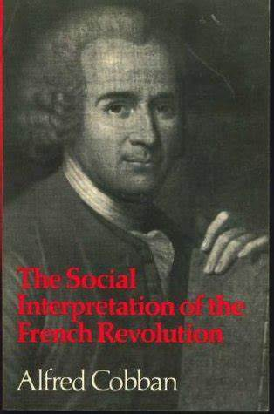
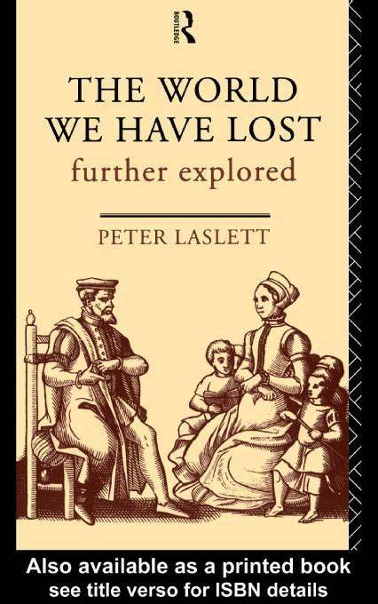
রাজনৈতিক তত্ত্বের প্রাসঙ্গিকতা
রাজনৈতিক তত্ত্বের অবক্ষয় ঘটেছে এই মতের সমর্থকঃ=
ডেভিড ইস্টনের মতে-
ইতিহাসভিত্তিক আলোচনা,
ঘটনা ও তথ্যের উপর অতিমাত্রায় ঝোঁক,
বিজ্ঞান ও তথ্যের মধ্যে সম্পর্ক জনিত বিভ্রান্তি এবং
নৈতিক আপেক্ষিকতাবাদ।
কোবানের মতে কারণঃ-
রাষ্ট্রের ক্রিয়া কর্মের পরিধি অবাধ সম্প্রসারণ,
সমাজের সকল ক্রিয়াকর্মের উপর আমলাতন্ত্রের সর্বগ্রাসী নিয়ন্ত্রণ,
ব্যাপক আকারে সামরিক সংগঠনের সৃষ্টি।

Slide 9
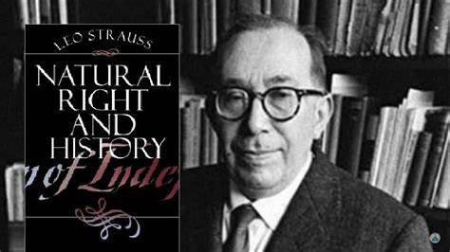
রাজনৈতিক তত্ত্বের পতন ঘটেছে এই ধারনার বিপক্ষে
দান্তে জারমিনোর মতে-
রাজনৈতিক তত্ত্বের অবক্ষয়ের জন্য দায়ী দৃষ্টবাদ,
মার্কসবাদের উত্থান।
তবে রাজনৈতিক তত্ত্বের পুনরুত্থান ঘটেছে- যার পিছনে বিভিন্ন তাত্ত্বিকদের আলোচনার কথা বলেছেন।
হান্নাহ আরেন্ট, মিখায়েল অকশুট, বি ডি জউভিনাল, লিউ স্ট্রাউস, এরিক ভজেলিন প্রমুখ।

